Slide 1
Программа Танцевального кружка «Настроение»
Технологии разработки программы и ее структура
Разработка: Верчиновой Л.А.
Педагог-психолог
МС(к)ОУ С(к)ОШ №5
г.Кыштым
2013г

Slide 2
1.Тип программы - экспериментальная 2. Образовательная область - музыкально-эстетическая 3. Направленность деятельности - художественно-практическая 4. Способ освоения содержания образования - творческая 5. Уровень освоения содержания образования - общекультурный 6. Возрастной уровень реализации программы – 10-15 лет 7. Форма реализации программы - групповая 8. Продолжительность реализации программы – двухгодичная
Информационная карта

Slide 3
Пояснительная записка
Необходимость создания программы обусловлена тем, что способствует удовлетворению индивидуальных потребностей и запросов учащихся. Создаёт условия для развития личности аномального ребёнка, а так же условия для его творческой самореализации и интеграции в социум.
Педагогическая целесообразность заключается в том, что бы помочь аномальному ребёнку усвоить моральные и нравственные нормы, научить преодолевать жизненные трудности, конфликты, решать проблемы социального взаимодействия.
Актуальность программы танцевального кружка состоит в том, что бы дети могли изучать национальные танцы нашего народа, знать современные танцы, лучше узнать традиции друзей и одноклассников. Танец – не только источник движения под музыку, но и форма общения, причем и партнеров по танцу, и всех присутствующих в зале

Slide 4
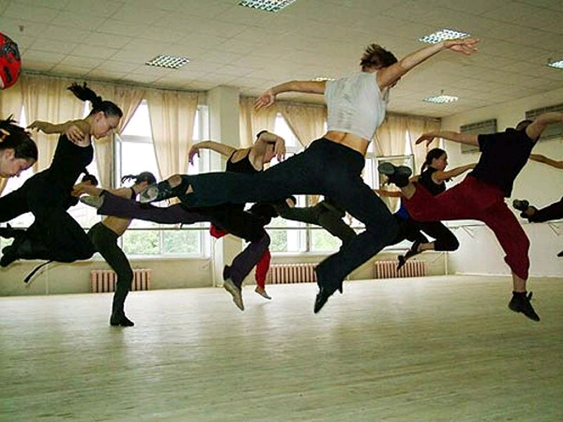
Пояснительная записка
Новизна. Помимо народных танцев в программу включено изучение бальных и современных танцев, что стимулирует интерес воспитанников к танцевальному искусству и расширяет их кругозор.
Продолжительность занятия 40-45 минут, в зависимости от года обучения.

Slide 5
Цель программы
Создание условий для развития и творческой самореализации личности обучающихся с проблемами в воспитании и обучении. Формирование творческой активности ребёнка посредством танца.

Slide 6
Задачи:
Развитие музыкальности:
- развитие способности воспринимать музыку, т. е. чувствовать её настроение, характер, понимать её содержание.
развитие специальных музыкальных способностей: музыкального слуха, чувства ритма.
Развитие двигательных качеств и умений (ходьба, бег, прыжки и т. д.)
- развитие ловкости, точности, координации движений.
- формирование правильной осанки.
умения ориентироваться в пространстве.

Slide 7
Задачи:
Развитие творческих способностей, потребности в самовыражении.
- развитие творческого воображения, раскрепощённости и творчества в движении.
развитие способности к импровизации, формирование навыков выразительности, пластичности, грациозности и изящества танцевальных движений и танцев.
Развитие и тренировка психических процессов:
- развитие эмоционально-волевой сферы.
развитие воли, внимания, восприятия, памяти (всех видов), мышления через движение.
Развитие нравственно-коммуникативных качеств личности:
- воспитание умения к сопереживанию.
- формирование чувства такта и культурных привычек.

Slide 8
Организация образовательного процесса
- возраст детей 10-15 лет
- сроки реализации – 2 года
- количество занятий – 2раза в неделю
- Продолжительность занятия 40-45 минут, в зависимости от года обучения.

Slide 9
Занятие состоит из четырёх частей:
Игровая.
Экзерсис на середине зала(Экзерси́с (фр. exercice — «упражнение», от лат. exercitium) (также, в проф. жаргоне хореографов «станок», «классика») — комплекс тренировочных упражнений в классическом танце (балете), способствующий развитию мышц, связок, воспитанию координации движений у танцовщика.
Упражнения на расслабление.
Работа над этюдами и танцевальными композициями.
Занятия начинаются и заканчиваются поклоном. Это организует обучающихся и приучает к порядку проведения занятий, психологически и физически настраивает на дальнейшее усвоение материала.

Slide 10
Распределение учебного времени по годам обучения:
Год обучения | Продолжительность занятий | Количество часов в неделю | Количество часов в год
1 год обучения | 40 мин | 2 ч | 68 ч
2 год обучения | 45 мин | 2 ч | 68ч

Slide 11
К концу обучения воспитанник
должен знать:
элементы и движения классического народного и современного танца.
некоторую терминологию танцев.
национальные особенности и характерные черты народного танца
должен уметь:
владеть комплексом упражнений и элементов народного, классического и современного танца.
следовать правилам общественного поведения и танцевальному этикету в повседневной жизни.

Slide 12
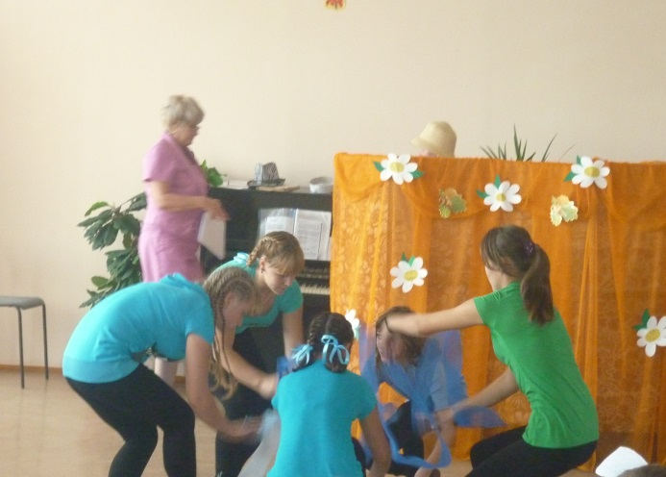
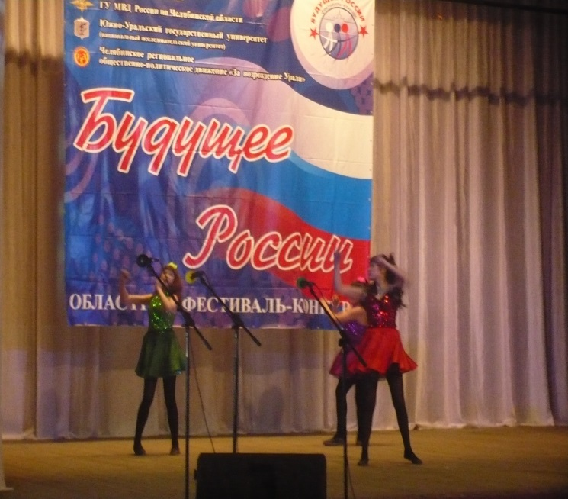
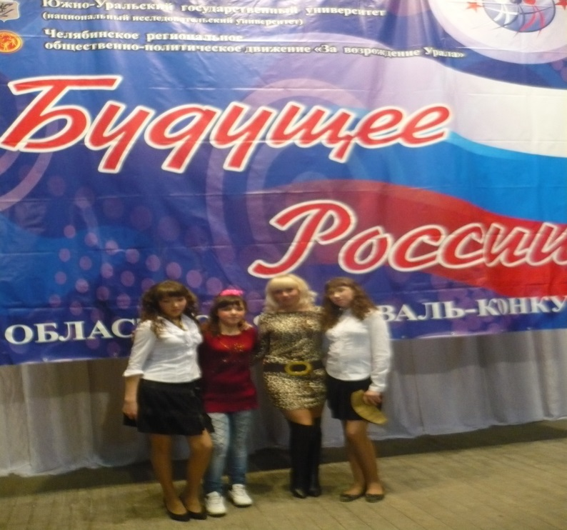
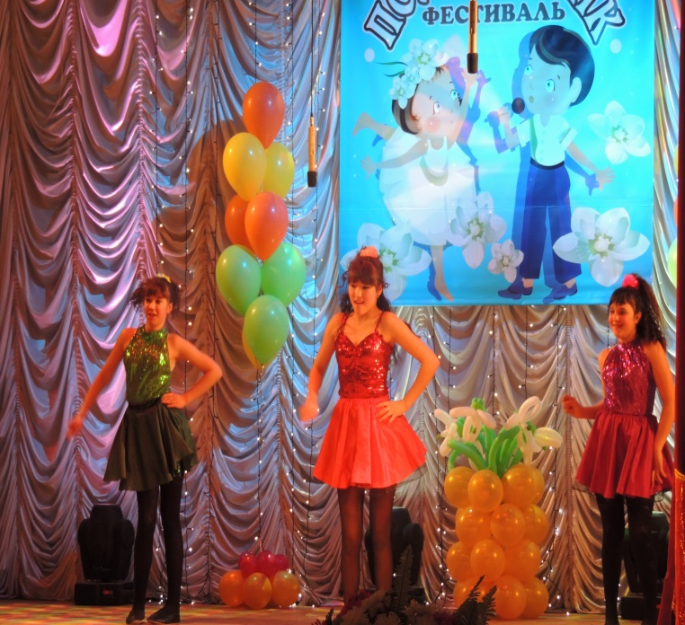
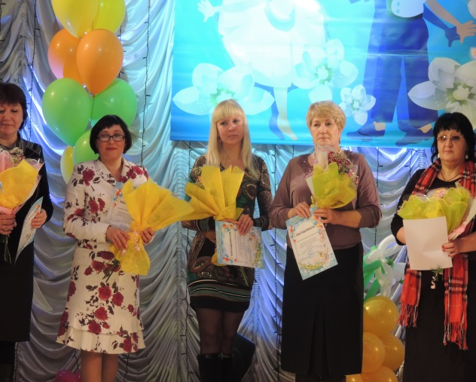
Формой подведения итогов:
выступления на концертах школьного, городского и областного уровня.

Slide 13
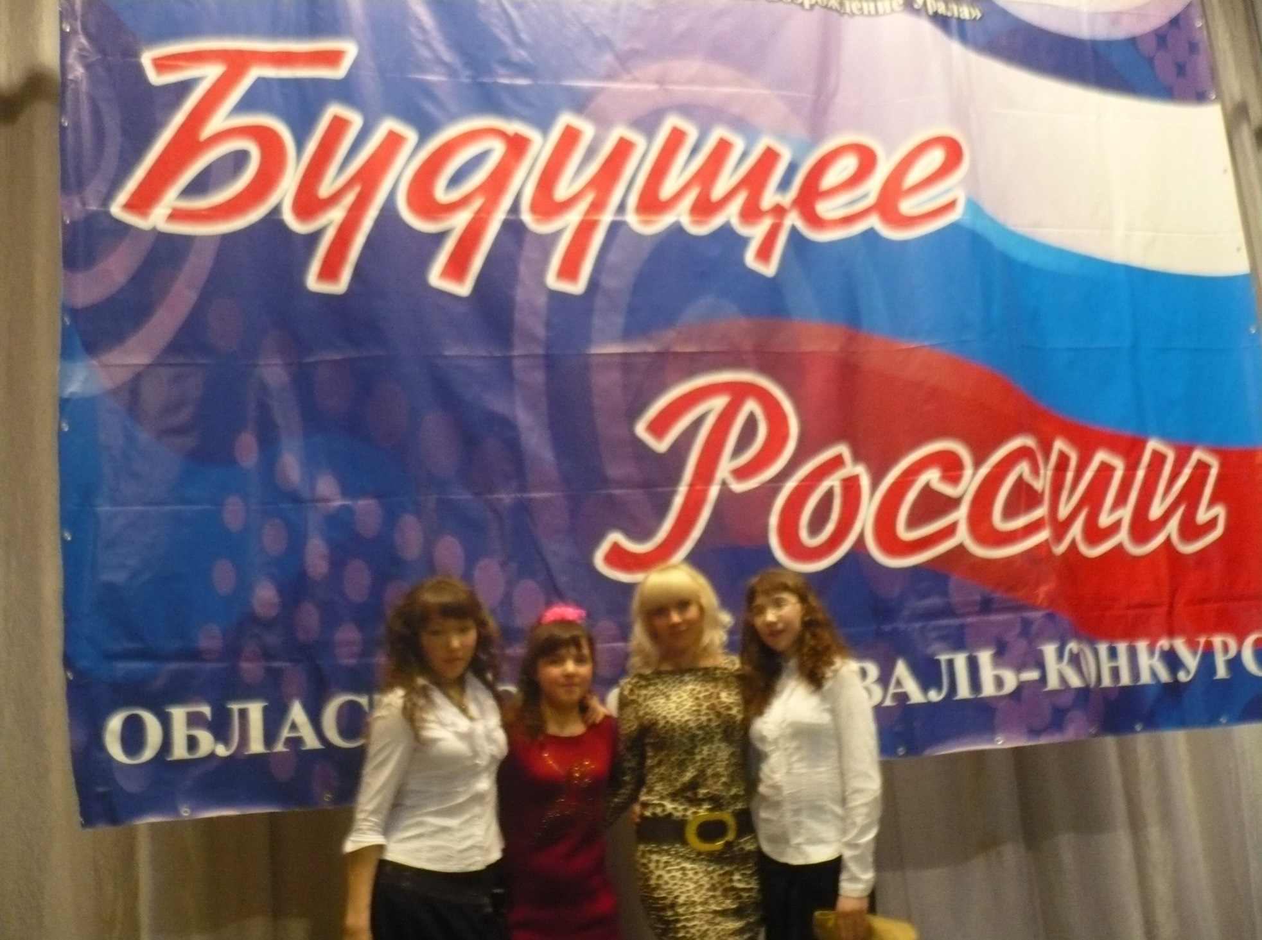
СПАСИБО ЗА ВНИМАНИЕ!

